Slide 1
REVISÃO DO PLANO NACIONAL DE SANEAMENTO BÁSICO – PLANSAB: EM BUSCA DA UNIVERSALIZAÇÃO
Autores: Lila Shalamar, Rogério Marques e Tatiana Silva.

Slide 2
INTRODUÇÃO
O Plano Nacional de Saneamento Básico (Plansab) teve sua elaboração prevista pela Lei nº 11.445/2007 e foi aprovado pelo Decreto nº 8.141/2013 e pela Portaria Interministerial nº 571/2013.
Possui um horizonte de 20 anos (2014-2033) e, conforme previsão legal, deve ser avaliado anualmente e revisado a cada quatro anos.
Entre março e abril de 2019 foi disponibilizada à Consulta Pública, no sítio eletrônico do Ministério do Desenvolvimento Regional, a versão preliminar da revisão do Plansab.

Slide 3
OBJETIVO
Fazer uma avaliação comparativa entre as versões original e revisada do Plansab, destacando as principais mudanças em relação às seguintes dimensões:
Diretrizes;
Cenários de planejamento;
Indicadores e metas;
Necessidade de investimentos; e
Estratégias.

Slide 4
MATERIAL E MÉTODOS
Material:
Versão original do Plansab (2015), versão preliminar da revisão do Plansab (2019), Panorama do Saneamento Básico no Brasil (2014) e Relatórios de Avaliação Anual do Plansab de 2014, 2015 e 2016.
Método:
I. Análise comparativa dos textos da versão original e da versão revisada do Plansab e consulta a documentos complementares: Panorama do Saneamento Básico no Brasil e Relatórios de Avaliação Anual do Plansab de 2014, 2015 e 2016;

Slide 5
MATERIAL E MÉTODOS
II. Identificação dos componentes estruturais de cada dimensão escolhida para análise (diretrizes, cenários, etc.), avaliando possíveis fragilidades e limitações da versão original;
III. Identificação dos componentes estruturais das dimensões escolhidas para análise na versão revisada, verificando conteúdos alterados, retirados, acrescentados e atualizados, bem como os impactos esperados para o próximo período de implementação do Plano; e
IV. Exposição das diferenças por meio de fragmentos textuais, tabelas e imagens comparativas.

Slide 6
RESULTADOS/DISCUSSÃO
Diretrizes
Versão original:
Inseridas no Capítulo 8 - Macrodiretrizes e estratégias;
41 Macrodiretrizes;
Listadas em cinco blocos temáticos (A, B, C, D e E).
Versão revisada:
Inseridas no Capítulo 3 - Princípios fundamentais e Diretrizes;
15 Diretrizes;
Listadas em cinco blocos temáticos (A, B, C, D e E) e reunindo, cada uma delas, um conjunto de estratégias correlatas.

Slide 7
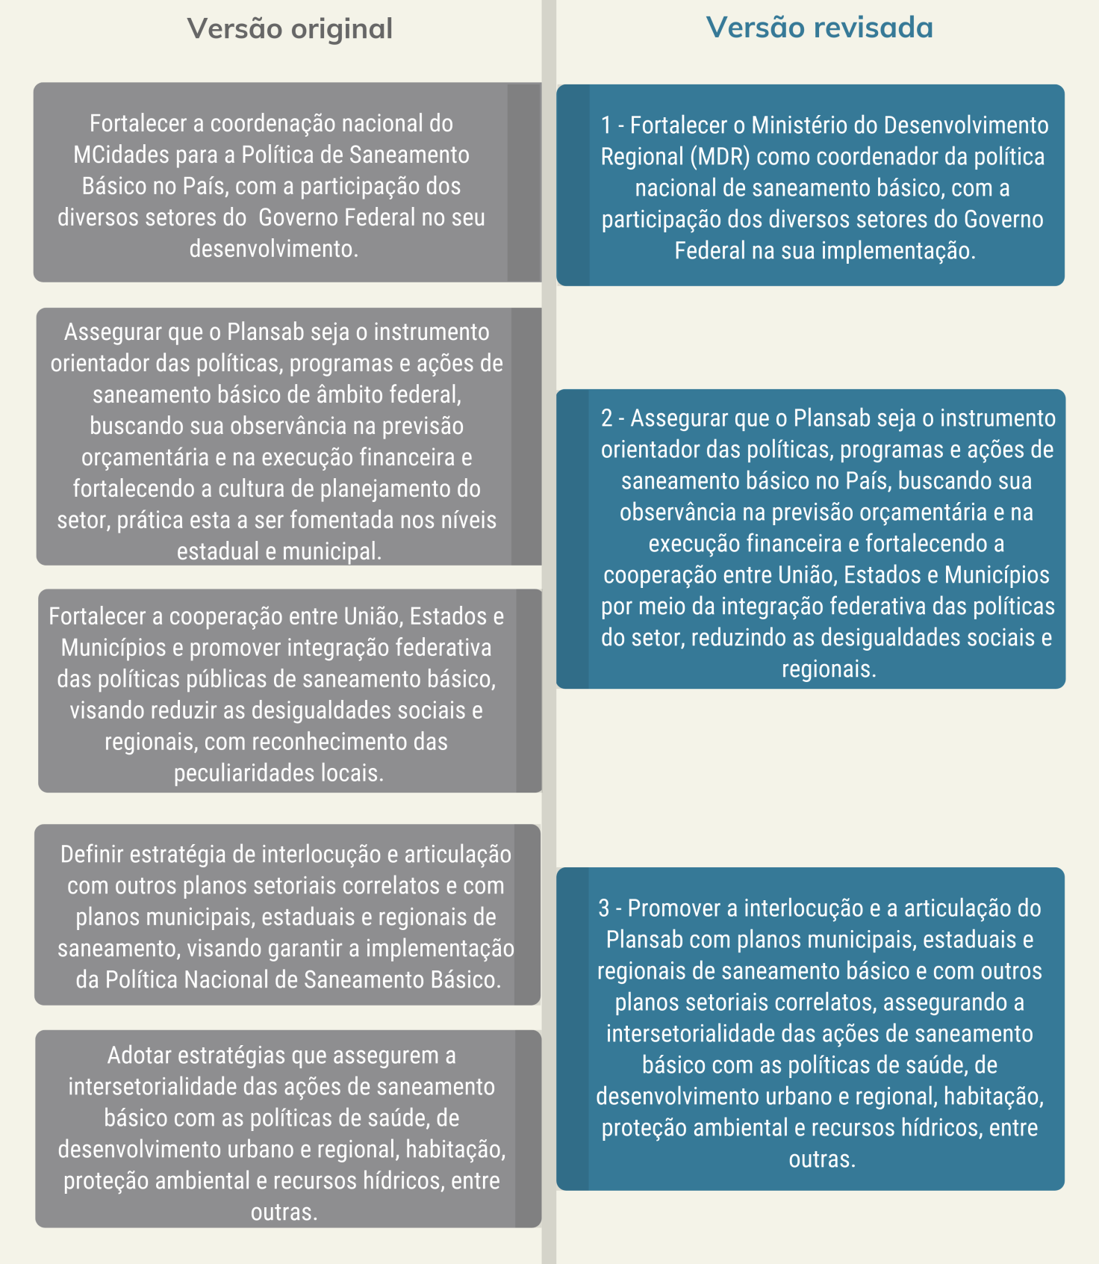
RESULTADOS/DISCUSSÃO
Comparação entre diretrizes nas versões original e revisada do Plano

Slide 8
RESULTADOS/DISCUSSÃO
Cenários de planejamento
Versão original:
Cenários 1, 2 e 3 (do conjunto de 11 cenários possíveis do estudo “Panorama do Saneamento Básico no Brasil”);
Cenários com características muito próximas;
Cenário de referência: Cenário 1.
Versão revisada:
Cenários 1, 5 e 11 (Panorama do Saneamento Básico no Brasil);
Cenários 1 - Universalização (otimista), 5 - Busca da Universalização (intermediário) e 11 - Distante da Universalização (pessimista);
Cenários com características mais divergentes;
Cenário de referência: Cenário 5.

Slide 9
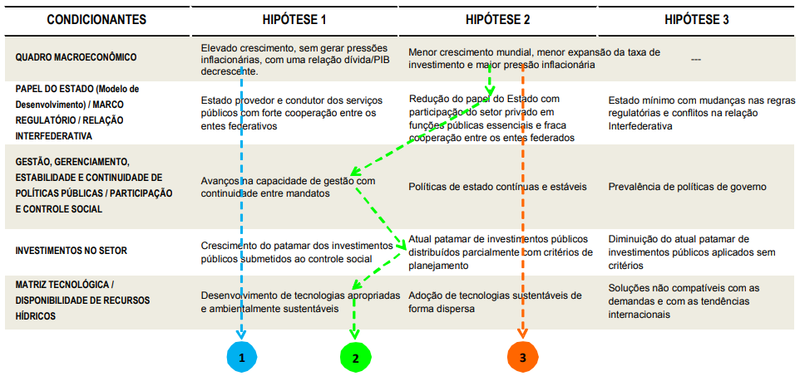
RESULTADOS/DISCUSSÃO
Versão Original

Slide 10
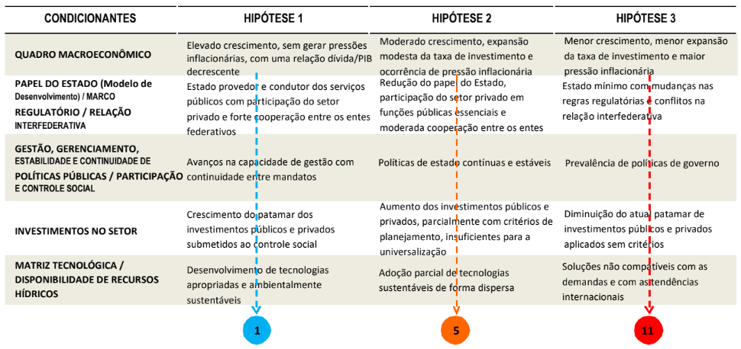
RESULTADOS/DISCUSSÃO
Versão Revisada

Slide 11
RESULTADOS/DISCUSSÃO
Indicadores e Metas
Versão original:
23 indicadores (7 de água, 6 de esgoto, 5 de resíduos, 1 de drenagem e 4 de gestão);
Definição de metas de curto (2018), médio (2023) e longo prazo (2033) a partir da evolução histórica e da situação dos indicadores no momento do estabelecimento das metas.
Versão revisada:
29 indicadores (8 de água, 6 de esgoto, 8 de resíduos, 2 de drenagem e 5 de gestão);
Metodologia original preservada. Manutenção das metas do longo prazo (2033) e revisão das metas do novo curto prazo (2023).

Slide 12
RESULTADOS/DISCUSSÃO
Versão original
Versão Revisada
Inserção de novos indicadores e reformulação de indicadores da versão original do Plano.

Slide 13
RESULTADOS/DISCUSSÃO
Versão original
Versão Revisada

Slide 14
RESULTADOS/DISCUSSÃO
Necessidade de investimentos
Versão original:
Metodologia com base no modelo de projeção de investimentos, visando o alcance das metas estabelecidas para o período de implementação do Plano de 2014 a 2033;
Agentes Federais: 60% dos investimentos e Outros Agentes: 40%.
Versão revisada:
Metodologia preservada, visando o alcance das metas revisadas para o período de 2019 a 2033, com atualização monetária com base na variação do Índice Geral de Preços - Disponibilidade Interna (IGP-DI);
Agentes Federais: 40% dos investimentos e Outros Agentes: 60%.

Slide 15
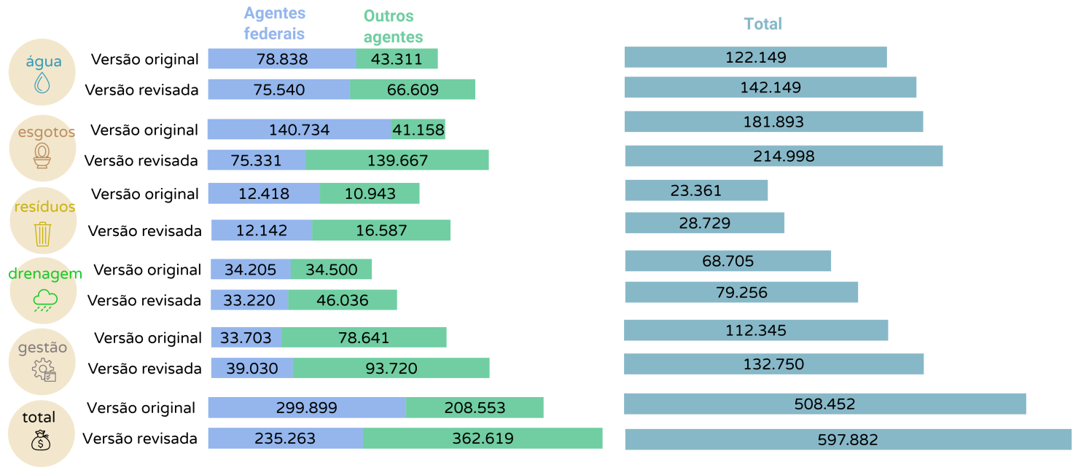
RESULTADOS/DISCUSSÃO

Slide 16
RESULTADOS/DISCUSSÃO
Estratégias
Versão original:
Capítulo 8 - Macrodiretrizes e estratégias;
137 Estratégias;
Distribuídas nos cinco blocos temáticos (A, B, C, D e E).
Versão revisada:
Capítulo 8 - Estratégias;
87 Estratégias;
Distribuídas nos cinco blocos temáticos (A, B, C, D e E), sendo codificadas e agrupadas segundo a temática de cada diretriz;
Estratégias priorizadas e associadas às metas dos ODS.

Slide 17
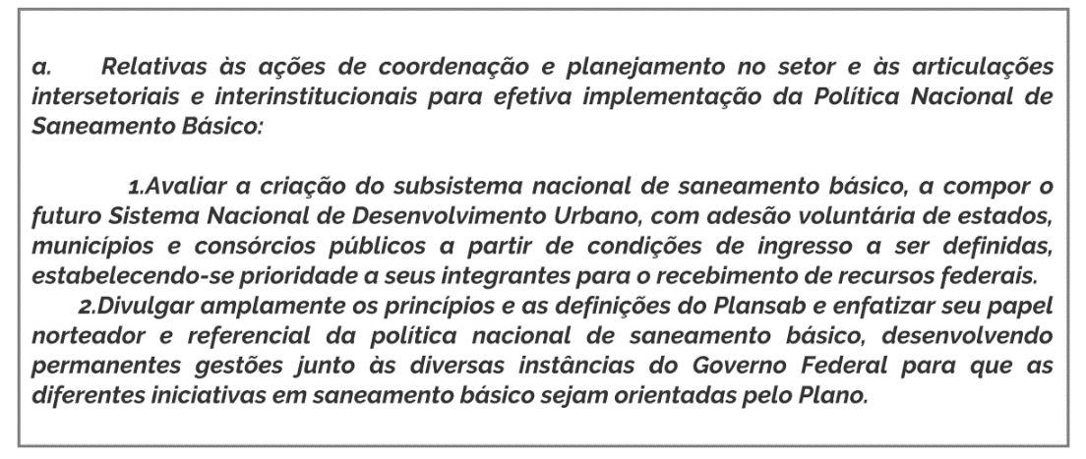
RESULTADOS/DISCUSSÃO
Versão Original

Slide 18
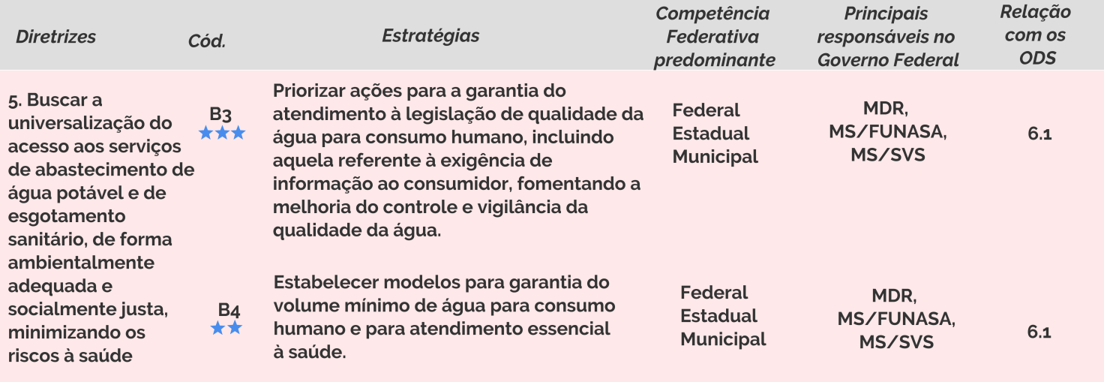
RESULTADOS/DISCUSSÃO
Versão Revisada

Slide 19
CONCLUSÃO
Conjunto de Diretrizes e Estratégias mais sintético, organizado e norteador da implementação e monitoramento do Plano;
Cenários mais divergentes, viabilizando a avaliação sistemática;
Indicadores com maior capacidade de retratar a realidade e metas mais adequadas ao contexto atual do País;
A necessidade de investimentos reflete a escassez de recursos fiscais e propõe uma menor participação dos agentes federais;
A revisão buscou equacionar os problemas apontados nos Relatórios de Avaliação Anual do Plansab;
As avaliações sistemáticas e regulares do Plano foram extremamente importantes, pois balizaram os ajustes necessários por ocasião da sua revisão.

Slide 20
OBRIGADO!
Sérgio Luís da Silva Cotrim
sergio.cotrim@cidades.gov.br

